Slide 1

2
3
2
مراجعة
الدرس 4
الدرس 3
الدرس 2
الدرس 1

Slide 2






أيقونات توجيهية
توجيهات الأستاذ(ة)
تعيين تلميذ للإجابة
المرور بين الصفوف
عرض فيديو
المرور للشريحة الموالية بعد عرض الفيديو
العمل في ثنائيات

Slide 3

(ة)خاص بالأستاذ
برمجة الأسبوع الثاني
الدرس2
الدرس 1
جدول الضرب للعدد 7
جدول الضرب للعدد 6
الدرس4
الدرس 3
حل المسائل (التحول)
جدول الضرب للعدد 8
مراجعة
مراجعة وتثبيت دروس الأسبوع

Slide 4
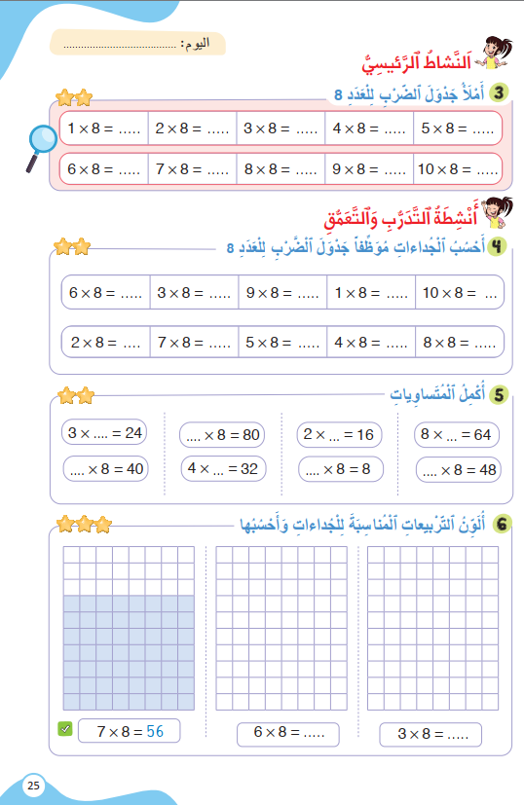
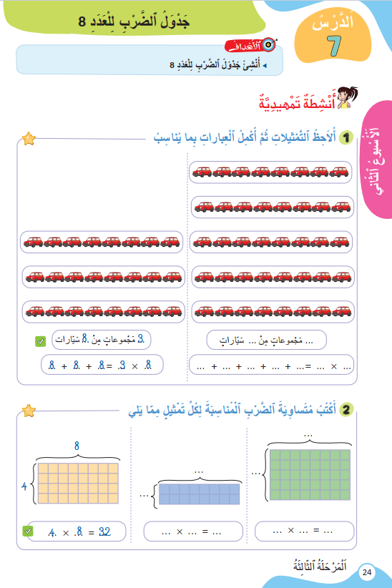
درس اليوم
(ة)خاص بالأستاذ
جدول الضرب للعدد 8

Slide 5



(ة)خاص بالأستاذ
مراحل الدرس
1
افتتاح الدرس
1
15
1
2
نمذجة
10
1
ممارسة موجهة
3
15
1
ممارسة مستقلة
4
12
1
اختتام الدرس
5
3

Slide 6
(ة)خاص بالأستاذ
عند نهاية الدرس
على الأقل 80% من المتعلمين سيكونون قادرين على:
إنشاء جدول الضرب للعدد 8

Slide 7

(ة)خاص بالأستاذ
افتتاح الدرس
1
تصحيح الواجب المنزلي
الحساب الذهني
أنشطة تمهيدية
1

Slide 8



مرحباً، سنتابع درسا جديدا مع مجد وندى.

Slide 9
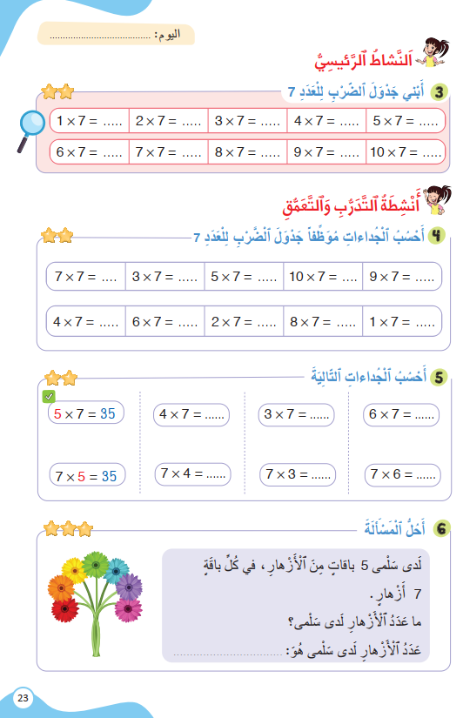
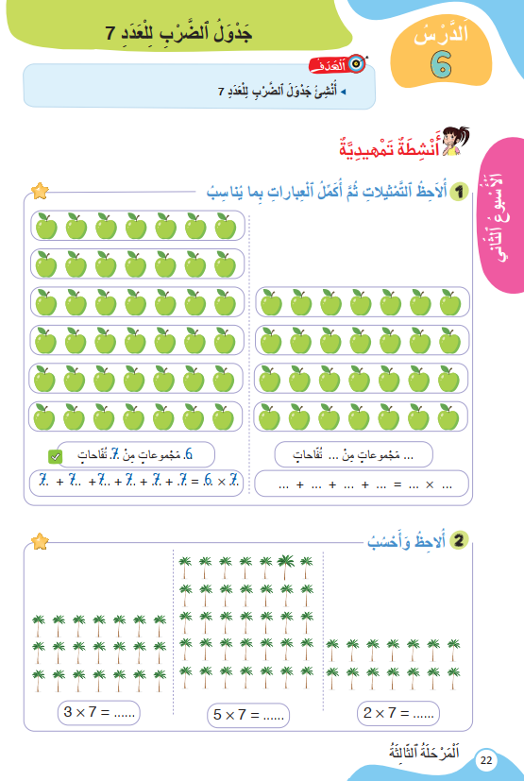
خذوا الكراسة ص 22 ، سنصحح تمارين الواجب المنزلي.

Slide 10
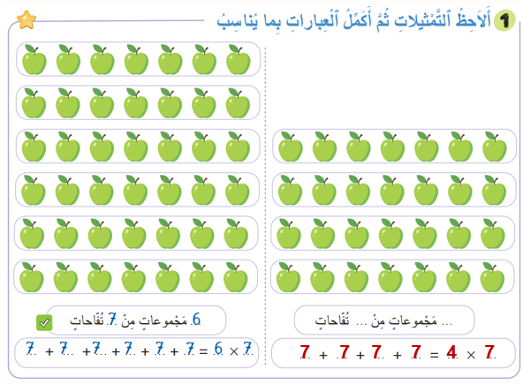
1
صححوا التمرين رقم 1. لديكم دقيقة

Slide 11
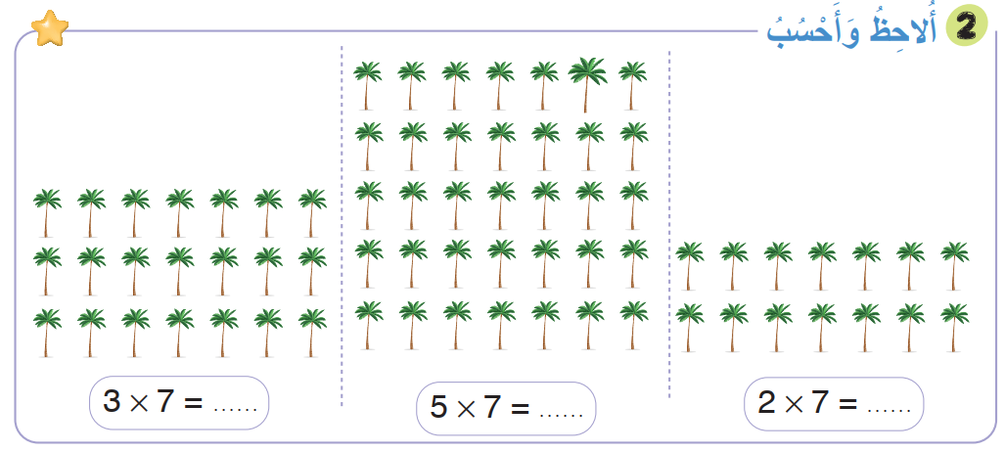
1
صححوا التمرين رقم 2. لديكم دقيقة
21
35
14

Slide 12
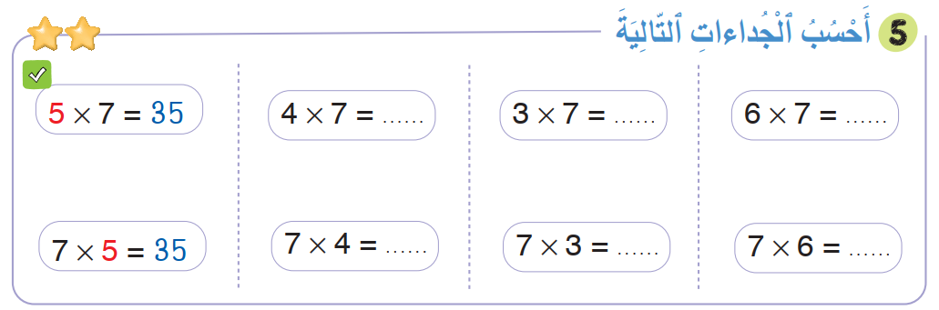
1
صححوا التمرين رقم 5. لديكم دقيقة
28
21
42
28
21
42

Slide 13
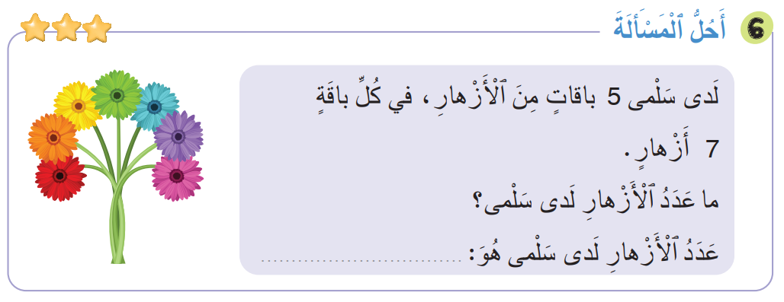
1
صححوا التمرين رقم 6. لديكم دقيقة
5 x 7 = 35

Slide 14
(ة)خاص بالأستاذ
افتتاح الدرس
1
تصحيح الواجب المنزلي
الحساب الذهني
أنشطة تمهيدية
1

Slide 15
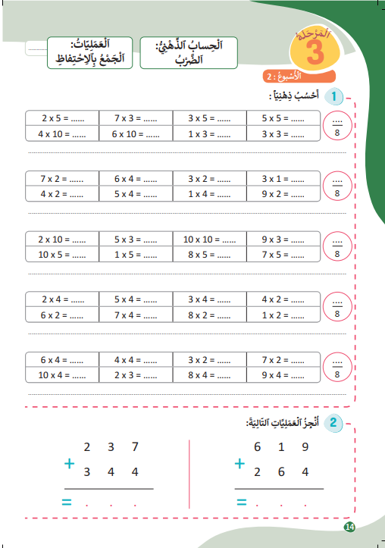
خذوا كراسات الحساب الذهني الصفحة 14

Slide 16
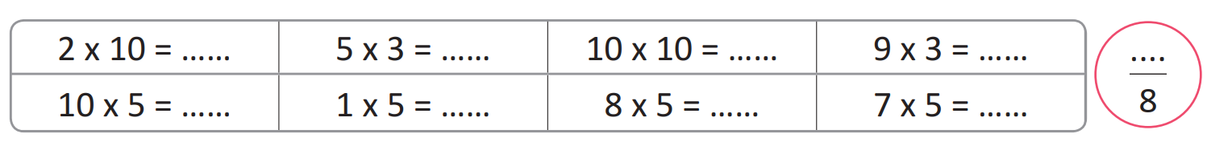
لديكم دقيقة لإنجاز هذه العمليات.

Slide 17
صححوا واكتبوا عدد الإجابات الصحيحة. لديكم دقيقة واحدة.
20
15
100
27
50
5
40
35

Slide 18
(ة)خاص بالأستاذ
افتتاح الدرس
1
تصحيح الواجب المنزلي
الحساب الذهني
أنشطة تمهيدية

Slide 19

خذوا الألواح.

Slide 20
اكتبوا على الألواح الكتابة الجمعية المكافئة لهذه الكتابة الضربية.
4 x 8 =……………

Slide 21
ارفعوا الألواح.

Slide 22
صححوا. من يشرح لنا كيف توصل إلى الجواب؟
4 x 8 = 8 + 8 + 8 + 8

Slide 23
اكتبوا على الألواح الكتابة الجمعية المكافئة لهذه الكتابة الضربية.
2 x 8 =………….……

Slide 24
ارفعوا الألواح.

Slide 25
صححوا.
2 x 8 = 8 + 8

Slide 26
(ة)خاص بالأستاذ
نمذجة
2
جدول الضرب للعدد 8

Slide 27

الآن سنتعلم كيف ننشئ جدول الضرب للعدد 8.

Slide 28
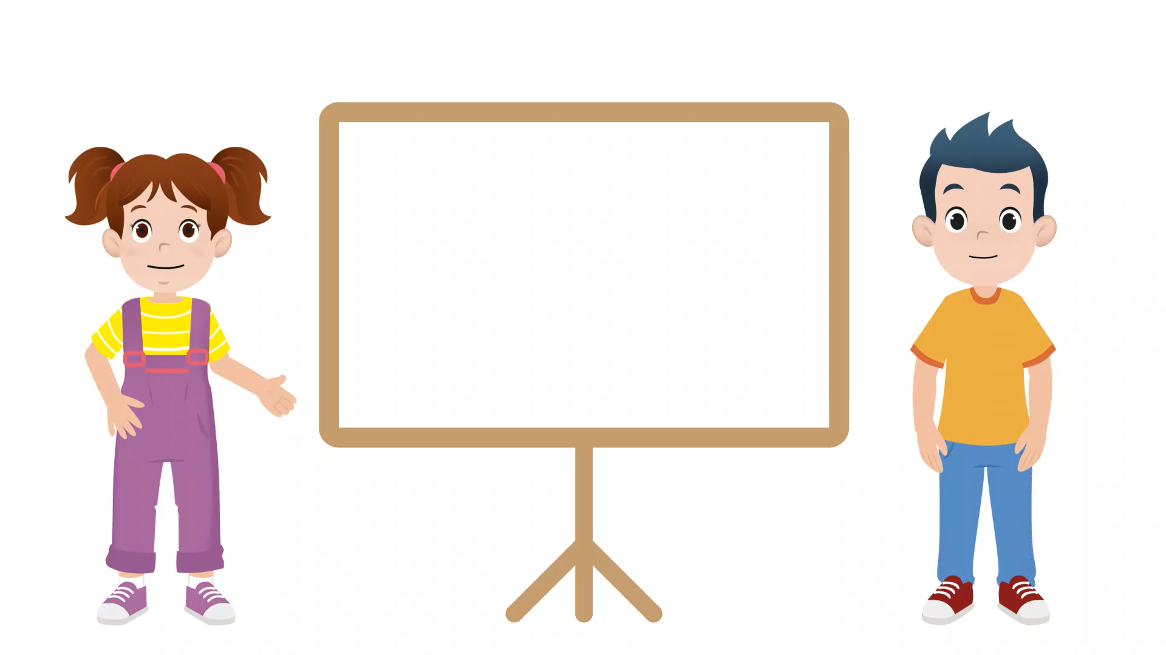
انتبهوا جيدا لشريط درس اليوم

Slide 29
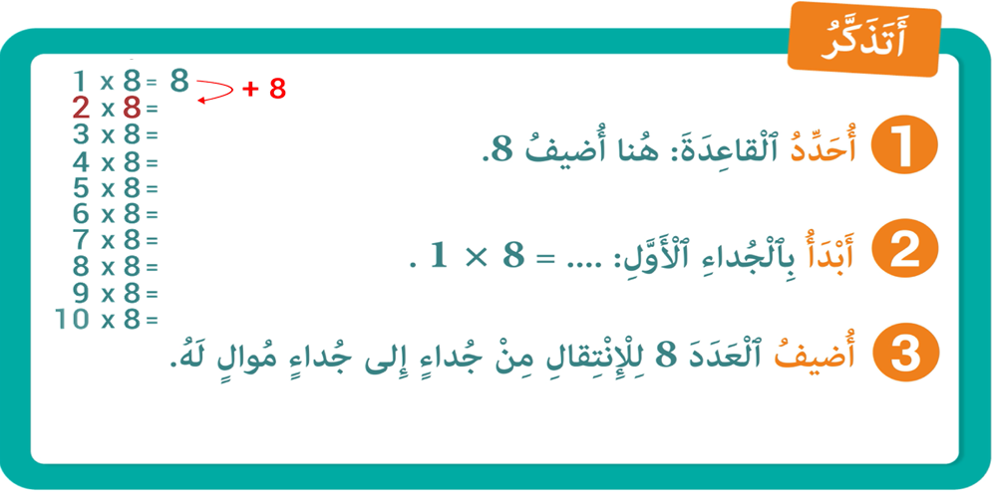
من يذكرنا بما تعلمناه مع مجد وندى؛

Slide 30
(ة)خاص بالأستاذ
ممارسة موجهة
3
النشاط 1
النشاط 2
النشاط 3

Slide 31
خذوا ألواحكم. سننشئ جدول الضرب للعدد 8.

Slide 32
انتبهوا ، سننجز النشاط خُطْوَةً خطوة
1 x 8 = …
6 x 8 = …
2 x 8 = …
7 x 8 = …
3 x 8 = …
8 x 8 = …
4 x 8 = …
9 x 8 = …
5 x 8 = …
10 x 8 = …

Slide 33


ماذا نفعل في الخطوة الأولى؟
أُكْمِلُ إِنْشاءَ الْجَدْوَلَ
3
أَحْسُبُ الْجُداءَ الْأَوَّلَ
2
أُحَدِّدُ الْقاعِدَةَ
1
1 x 8 = …
6 x 8 = …
2 x 8 = …
7 x 8 = …
3 x 8 = …
8 x 8 = …
4 x 8 = …
9 x 8 = …
5 x 8 = …
10 x 8 = …

Slide 34
حددوا على الألواح قاعدة إنشاء جدول الضرب للعدد 8. أي كم أضيف في كل مرة؟
أُكْمِلُ إِنْشاءَ الْجَدْوَلَ
3
أَحْسُبُ الْجُداءَ الْأَوَّلَ
2
أُحَدِّدُ الْقاعِدَةَ
1
أُضيفُ في كل مرة...؟

Slide 35
ارفعوا الألواح.

Slide 36
صححوا. من يشرح لنا كيف توصل إلى الجواب؟
أُكْمِلُ إِنْشاءَ الْجَدْوَلَ
3
أَحْسُبُ الْجُداءَ الْأَوَّلَ
2
أُحَدِّدُ الْقاعِدَةَ
1
أُضيفُ في كل مرة 8

Slide 37
ماذا نفعل في الخطوة الثانية؟
أُكْمِلُ إِنْشاءَ الْجَدْوَلَ
3
أَحْسُبُ الْجُداءَ الْأَوَّلَ
2
أُحَدِّدُ الْقاعِدَةَ
1
1 x 8 = …
6 x 8 = …
2 x 8 = …
7 x 8 = …
3 x 8 = …
8 x 8 = …
4 x 8 = …
9 x 8 = …
5 x 8 = …
10 x 8 = …

Slide 38
احسبوا الجداء الأول.
أُكْمِلُ إِنْشاءَ الْجَدْوَلَ
3
أَحْسُبُ الْجُداءَ الْأَوَّلَ
2
أُحَدِّدُ الْقاعِدَةَ
1
1 x 8 = …
6 x 8 = …
2 x 8 = …
7 x 8 = …
3 x 8 = …
8 x 8 = …
4 x 8 = …
9 x 8 = …
5 x 8 = …
10 x 8 = …

Slide 39
ارفعوا الألواح.

Slide 40
صححوا. من يشرح لنا كيف توصل إلى الجواب؟
أُكْمِلُ إِنْشاءَ الْجَدْوَلَ
3
أَحْسُبُ الْجُداءَ الْأَوَّلَ
2
أُحَدِّدُ الْقاعِدَةَ
1
1 x 8 = 8
6 x 8 = …
2 x 8 = …
7 x 8 = …
3 x 8 = …
8 x 8 = …
4 x 8 = …
9 x 8 = …
5 x 8 = …
10 x 8 = …

Slide 41
ماذا نفعل في الخطوة الثالثة؟
أُكْمِلُ إِنْشاءَ الْجَدْوَلَ
3
أَحْسُبُ الْجُداءَ الْأَوَّلَ
2
أُحَدِّدُ الْقاعِدَةَ
1
1 x 8 = 8
6 x 8 = …
2 x 8 = …
7 x 8 = …
3 x 8 = …
8 x 8 = …
4 x 8 = …
9 x 8 = …
5 x 8 = …
10 x 8 = …

Slide 42
احسبوا على الألواح الجداءين المواليين؟
أُكْمِلُ إِنْشاءَ الْجَدْوَلَ
3
أَحْسُبُ الْجُداءَ الْأَوَّلَ
2
أُحَدِّدُ الْقاعِدَةَ
1
1 x 8 = 8
6 x 8 = …
2 x 8 = …
7 x 8 = …
3 x 8 = …
8 x 8 = …
4 x 8 = …
9 x 8 = …
5 x 8 = …
10 x 8 = …

Slide 43
ارفعوا الألواح.

Slide 44
صححوا. من يشرح لنا كيف توصل إلى الجواب؟
أُكْمِلُ إِنْشاءَ الْجَدْوَلَ
3
أَحْسُبُ الْجُداءَ الْأَوَّلَ
2
أُحَدِّدُ الْقاعِدَةَ
1
1 x 8 = 8
6 x 8 = …
2 x 8 = 16
7 x 8 = …
3 x 8 = 24
8 x 8 = …
4 x 8 = …
9 x 8 = …
5 x 8 = …
10 x 8 = …

Slide 45
احسبوا على الألواح الجداءين المواليين؟
أُكْمِلُ إِنْشاءَ الْجَدْوَلَ
3
أَحْسُبُ الْجُداءَ الْأَوَّلَ
2
أُحَدِّدُ الْقاعِدَةَ
1
1 x 8 = 8
6 x 8 = …
2 x 8 = 16
7 x 8 = …
3 x 8 = 24
8 x 8 = …
4 x 8 = …
9 x 8 = …
5 x 8 = …
10 x 8 = …

Slide 46
ارفعوا الألواح.

Slide 47
صححوا. من يشرح لنا كيف توصل إلى الجواب؟
أُكْمِلُ إِنْشاءَ الْجَدْوَلَ
3
أَحْسُبُ الْجُداءَ الْأَوَّلَ
2
أُحَدِّدُ الْقاعِدَةَ
1
1 x 8 = 8
6 x 8 = …
2 x 8 = 16
7 x 8 = …
3 x 8 = 24
8 x 8 = …
4 x 8 = 32
9 x 8 = …
5 x 8 = 40
10 x 8 = …

Slide 48
(ة)خاص بالأستاذ
ممارسة موجهة
3
النشاط 1
النشاط 2
النشاط 3

Slide 49
احسبوا الجداءين المواليين.
1 x 8 = 8
6 x 8 = …
2 x 8 = 16
7 x 8 = …
3 x 8 = 24
8 x 8 = …
4 x 8 = 32
9 x 8 = …
5 x 8 = 40
10 x 8 = …

Slide 50
ارفعوا الألواح.

Slide 51
صححوا. من يشرح لنا كيف توصل إلى الجواب؟
1 x 8 = 8
6 x 8 = 48
2 x 8 = 16
7 x 8 = 56
3 x 8 = 24
8 x 8 = …
4 x 8 = 32
9 x 8 = …
5 x 8 = 40
10 x 8 = …

Slide 52
احسبوا الجداءين المواليين.
1 x 8 = 8
6 x 8 = 48
2 x 8 = 16
7 x 8 = 56
3 x 8 = 24
8 x 8 = …
4 x 8 = 32
9 x 8 = …
5 x 8 = 40
10 x 8 = …

Slide 53
ارفعوا الألواح.

Slide 54
صححوا. من يشرح لنا كيف توصل إلى الجواب؟
1 x 8 = 8
6 x 8 = 48
2 x 8 = 16
7 x 8 = 56
3 x 8 = 24
8 x 8 = 64
4 x 8 = 32
9 x 8 = 72
5 x 8 = 40
10 x 8 = …

Slide 55
احسبوا الجداء الموالي.
1 x 8 = 8
6 x 8 = 48
2 x 8 = 16
7 x 8 = 56
3 x 8 = 24
8 x 8 = 64
4 x 8 = 32
9 x 8 = 72
5 x 8 = 40
10 x 8 = …

Slide 56
ارفعوا الألواح.

Slide 57
صححوا. من يشرح لنا كيف توصل إلى الجواب؟
1 x 8 = 8
6 x 8 = 48
2 x 8 = 16
7 x 8 = 56
3 x 8 = 24
8 x 8 = 64
4 x 8 = 32
9 x 8 = 72
5 x 8 = 40
10 x 8 = 80

Slide 58
(ة)خاص بالأستاذ
ممارسة موجهة
3
النشاط 1
النشاط 2
النشاط 3

Slide 59
الآن خذوا كراساتكم الصفحة 25

Slide 60


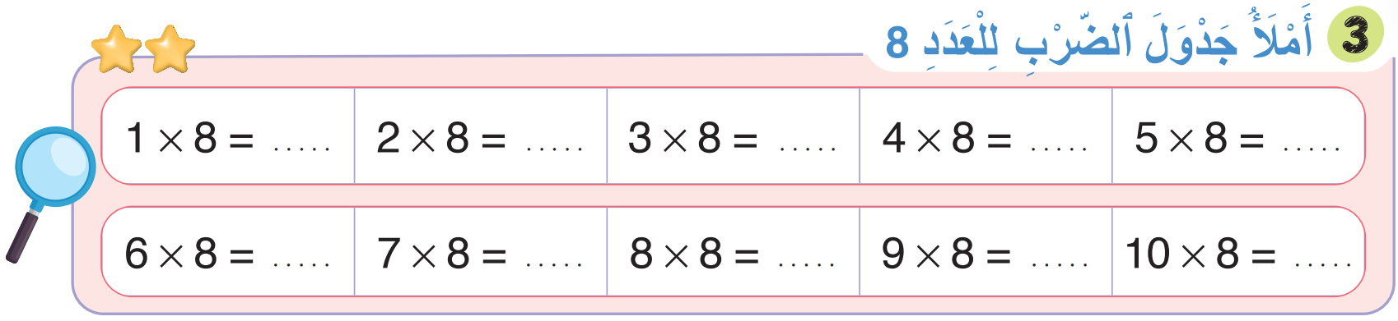
لديكم 3 دقائق لإنجاز هذا النشاط، سأمر بين الصفوف لمساعدتكم.
3

Slide 61

الآن؛ ستشتغلون في ثنائيات
كل واحد يقارن إنجازه مع زميله. تأكدوا أنكم اتبعتم الخطوات بشكل سليم.
لِنَتَذَكَّرْ

Slide 62

صححوا. لديكم دقيقة
1
8
16
24
32
40
48
56
64
72
80

Slide 63
(ة)خاص بالأستاذ
ممارسة مستقلة
4
أنجز بمفردي

Slide 64
على الصفحة 25 أنجزوا النشاط رقم 4 لديكم 5 دقائق.
سأمر بين الصفوف لأقدم المساعدة إليكم وأدون ملاحظاتي في كراساتكم.
5

Slide 65
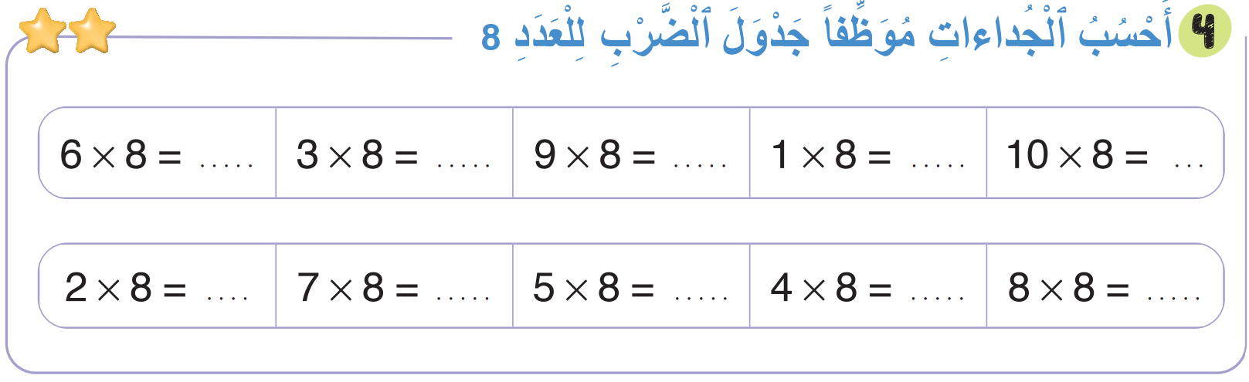
صححوا. لديكم دقيقة
1
48
24
72
8
80
16
56
40
32
64

Slide 66
(ة)خاص بالأستاذ
اختتام الدرس
5

Slide 67
انتبهوا جيدا! أكملوا في المنزل الأنشطة التي لم نقم بإنجازها في الصفحتين 24 و 25

Slide 68
إلى اللقاء. في الحصة القادمة، سنقوم بتصحيح الأنشطة المنجزة في المنزل.

Slide 69

(ة)خاص بالأستاذ
بناء على إنجازات المتعلمين خلال الممارسة المستقلة
ما تقديرك لنسبة التحكم في هدف الدرس؟
تسجل النسبة على صفحة اليوم من مذكرة الأستاذ.

